Slide 1

BANDTEC – DIGITAL SCHOOL – GERAÇÃO FUTURA
CURSO DE TECNOLOGIA EM ANÁLISE E DESENVOLVIMENTO DE SISTEMAS
MONITORAMENTO DE MÁQUINAS
AUTORES
Fernando Oliveira
João Vinícius Santana
Kessi Johnny Santana
Vitoria Ferreira

Slide 2
DataSource.

Slide 3

Contexto do Negócio
O Mercado de Jogos Online no Brasil
MAIOR DA AMÉRICA LATINA
CRESCERÁ 5,3% ATÉ 2022
13º MERCADO MUNDO
MOVIMENTA R$ 5,6 BILHÕES POR ANO

Slide 4
Planejamento

Slide 5



Metodologia
CLIENTE
SCRUM MASTER
PO
DEV TEAM

Slide 6


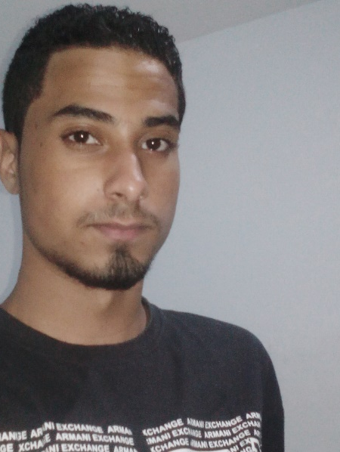
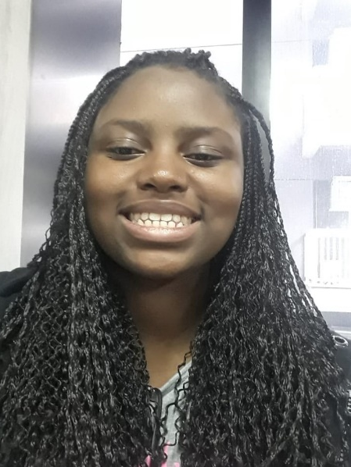
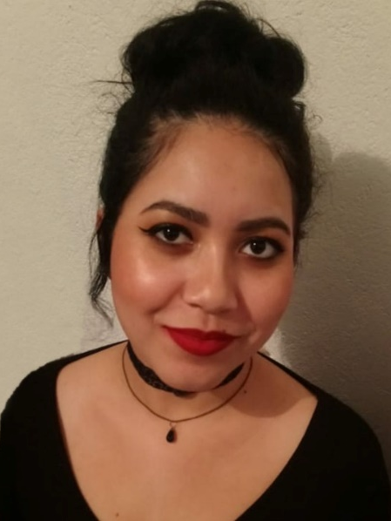
Nossa Equipe
Fernando Abreu
João Santana
Kessi Santana
Thalita Modesto
Vitoria Ferreira
Desenvolvedor
Desenvolvedor
Desenvolvedor
Desenvolvedor
Analista de Sistemas

Slide 7
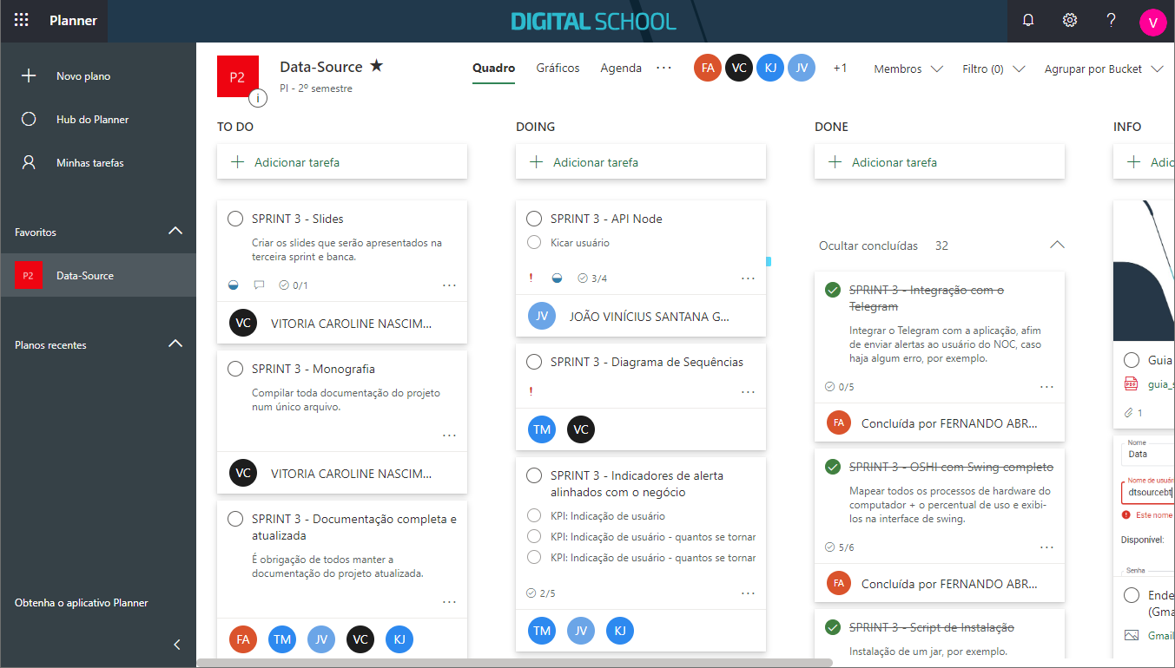
Ferramenta de Gestão

Slide 8
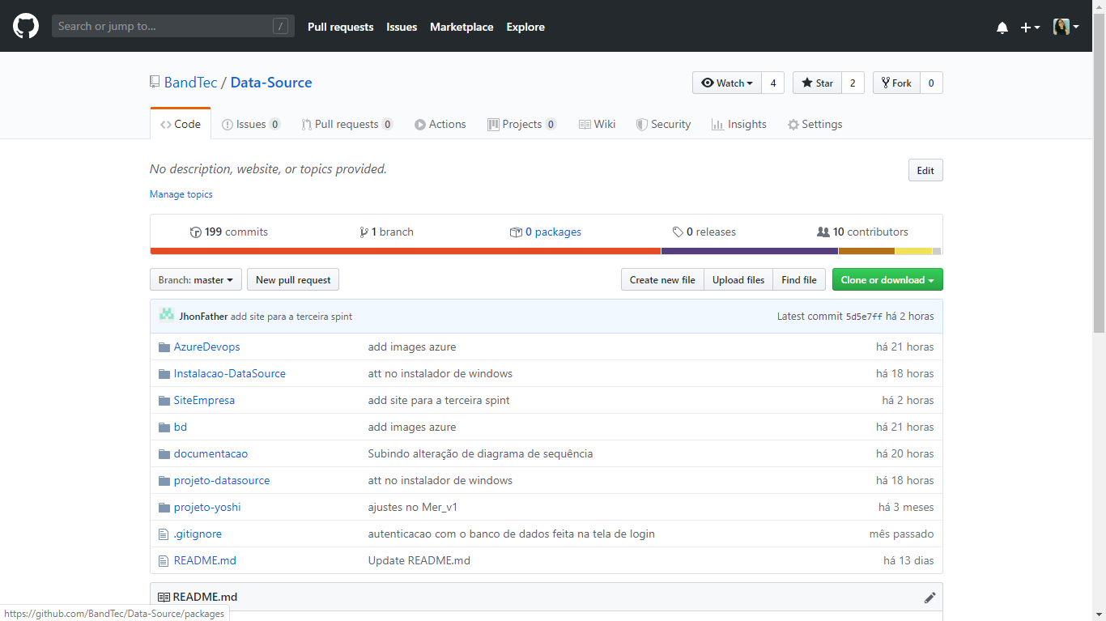
Ferramenta de Gestão

Slide 9
Objetivo

Slide 10
Documentação de Apoio

Slide 11
User Stories
Eu como uma empresa com servidor de jogos gostaria de ter um Dashboard que mostre os processos.
Eu como uma empresa com servidor de jogos gostaria de banir jogadores que utilização algum tipo de trapaça nas partidas online.
Eu como uma empresa com servidor de jogos gostaria de um serviço por assinatura para meus usuários.
Eu como uma empresa com servidor de jogos gostaria de administrar a priorização dos jogadores nos servidores.
Eu como uma empresa com servidor de jogos gostaria de ter um controle de usuários nos meus servidores.
Eu como uma empresa com servidor de jogos gostaria de manter a estabilidade dos meus servidores.

Slide 12
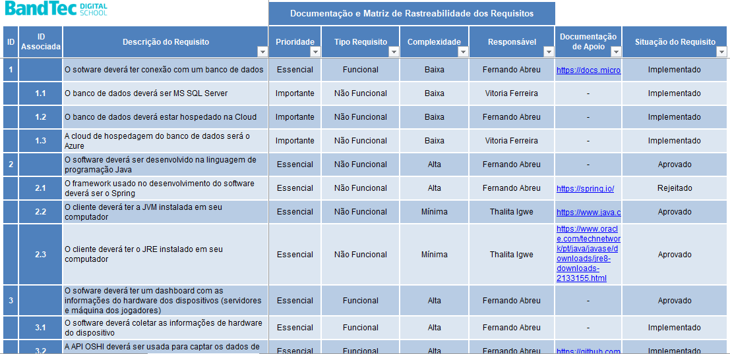
Requisitos

Slide 13
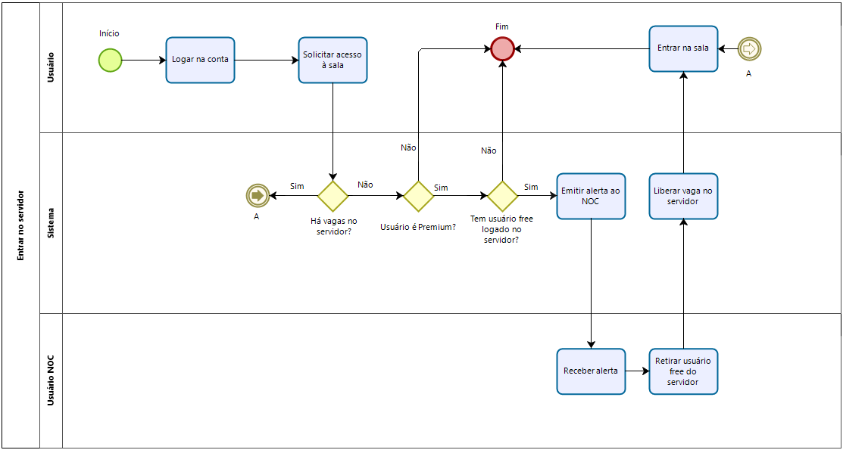
BPMN

Slide 14
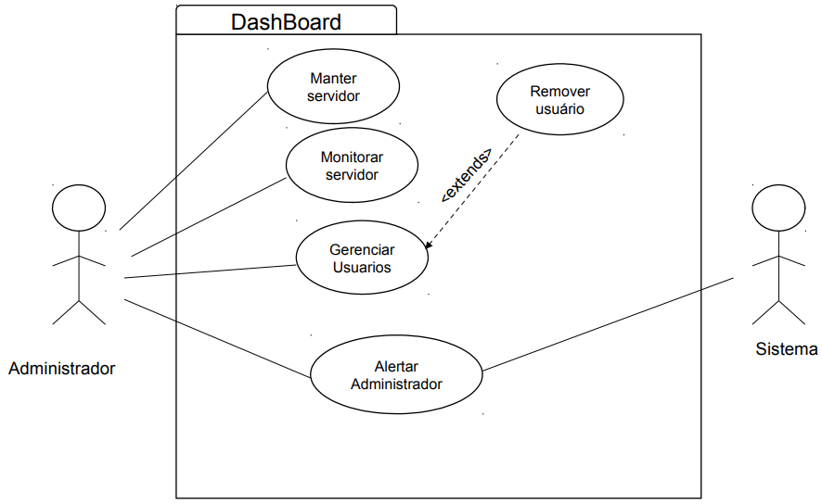
Caso de Uso

Slide 15
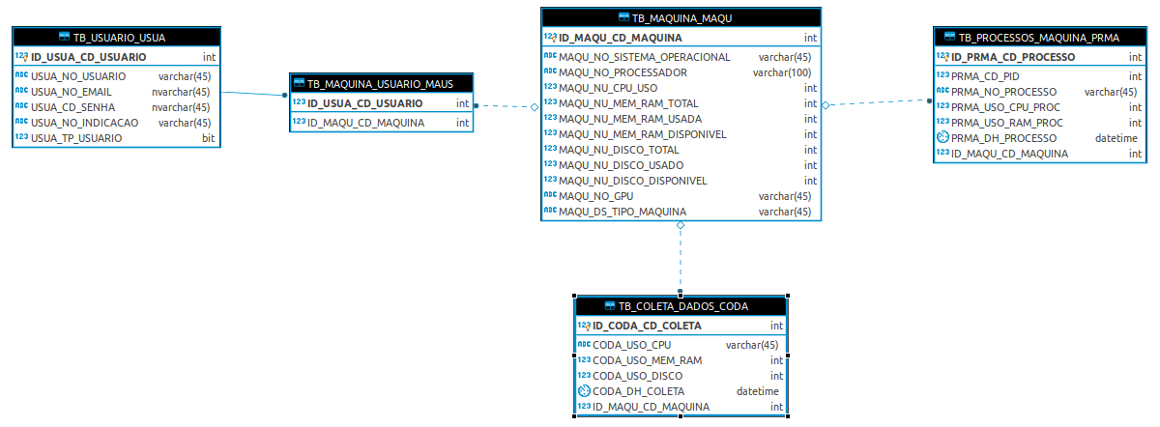
Banco de Dados

Slide 16
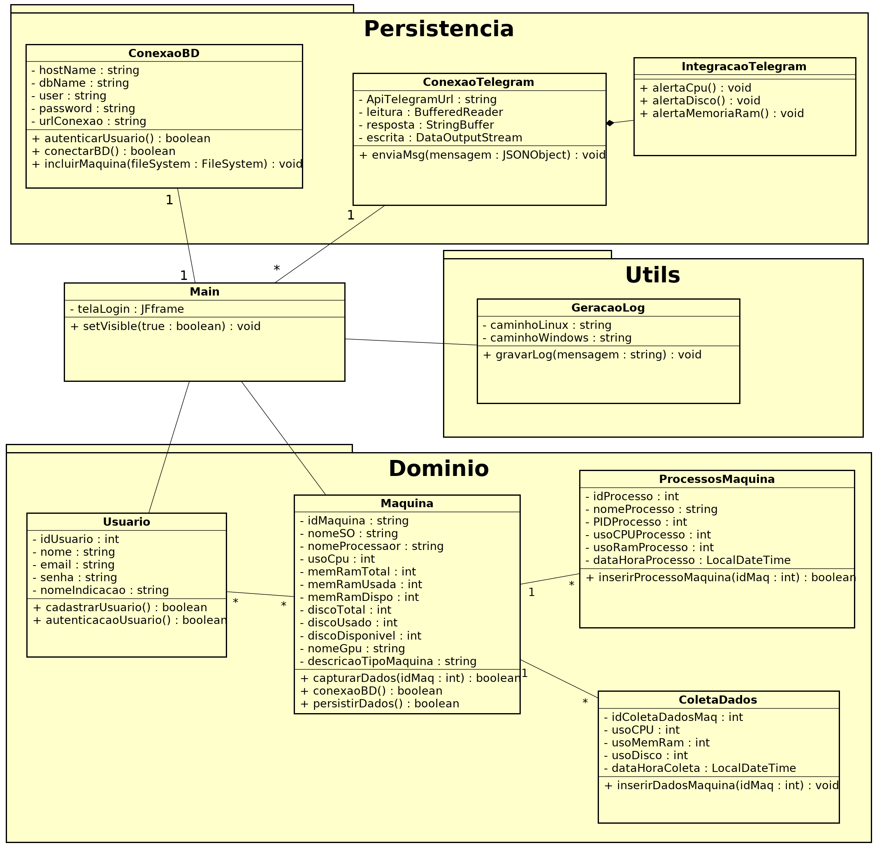
Diagrama de Classe

Slide 17
Solução Proposta

Slide 18






















App
Azure DevOps
GitHub
Freshdesk
DB
SQL Server
Adonis
USUÁRIOS
JQuery
Bootstrap
React.js
Power BI
HTML
Node.js
CSS
JS
Telegram
REDE LOCAL
SVR
API
JDBC
LOG
JSENSORS
OSHI
SWING
App
SO
Svr
1
.
N
ANALISTA NOC

Slide 19
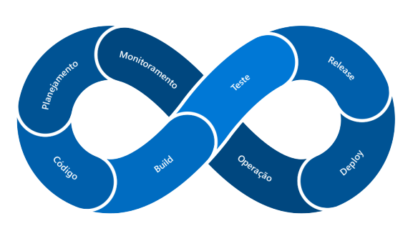

Inovações
CI-CD Azure DevOps
React JS
Power BI
Adonis

Slide 20
Inovações
CONTINUOUS INTEGRATION
CONTINUOUS DELIVERY
CONTINUOUS DEPLOYMENT
AUTOMATICALLY RELEASE TO REPOSITORY
AUTOMATICALLY DEPLOY TO PRODUCTION
BUILD
TEST
MERGE

Slide 21
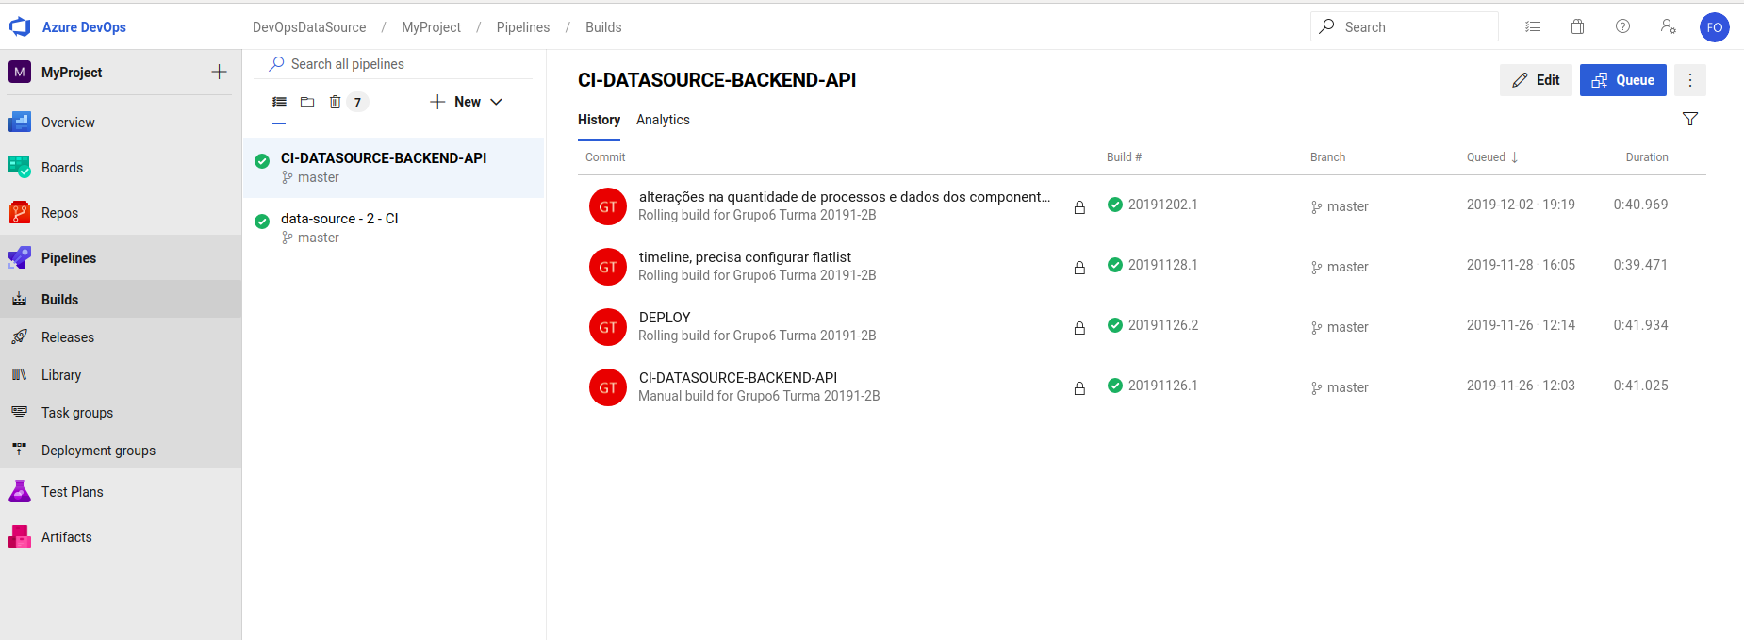

Slide 22
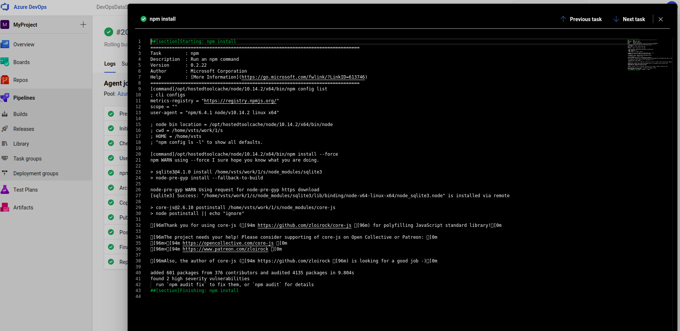

Slide 23
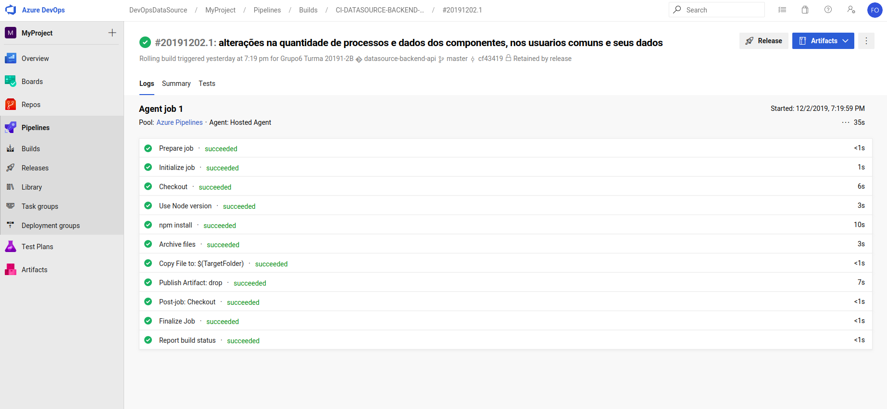

Slide 24
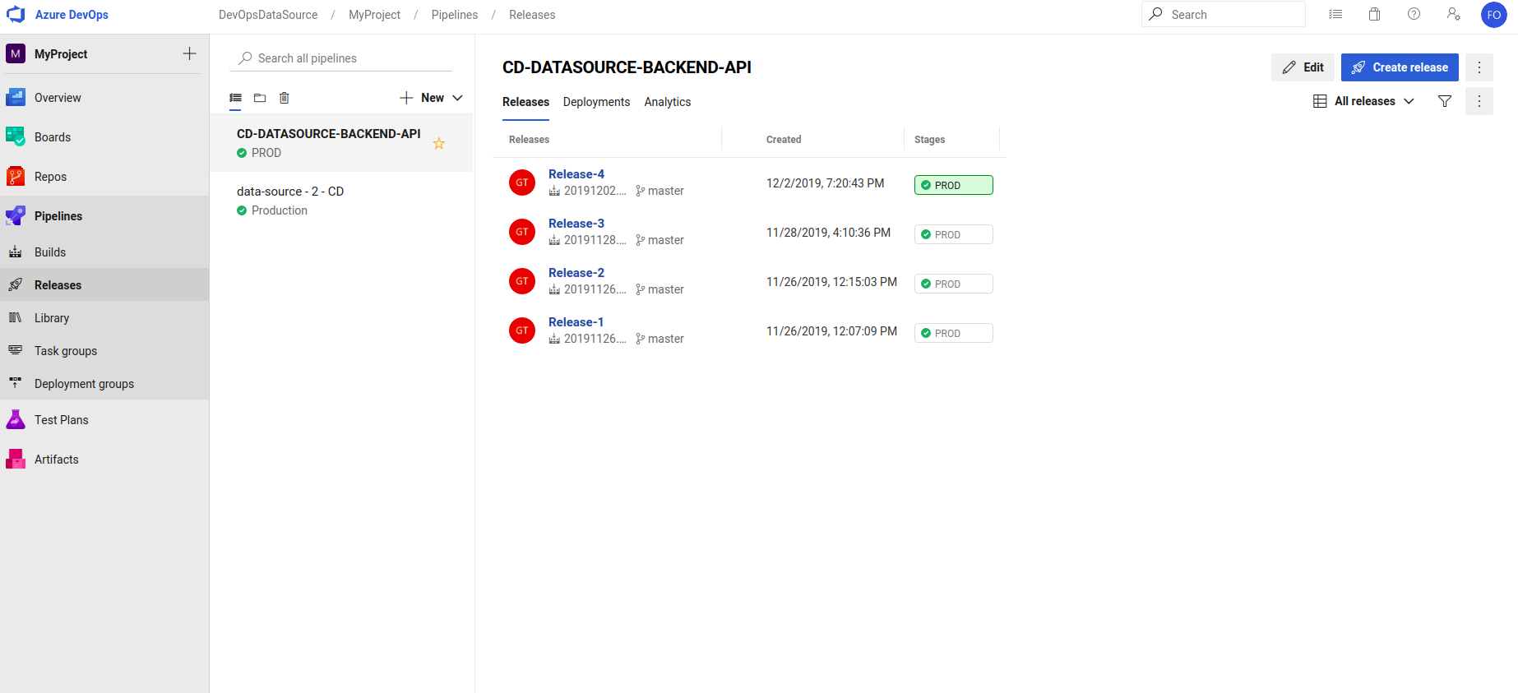

Slide 25
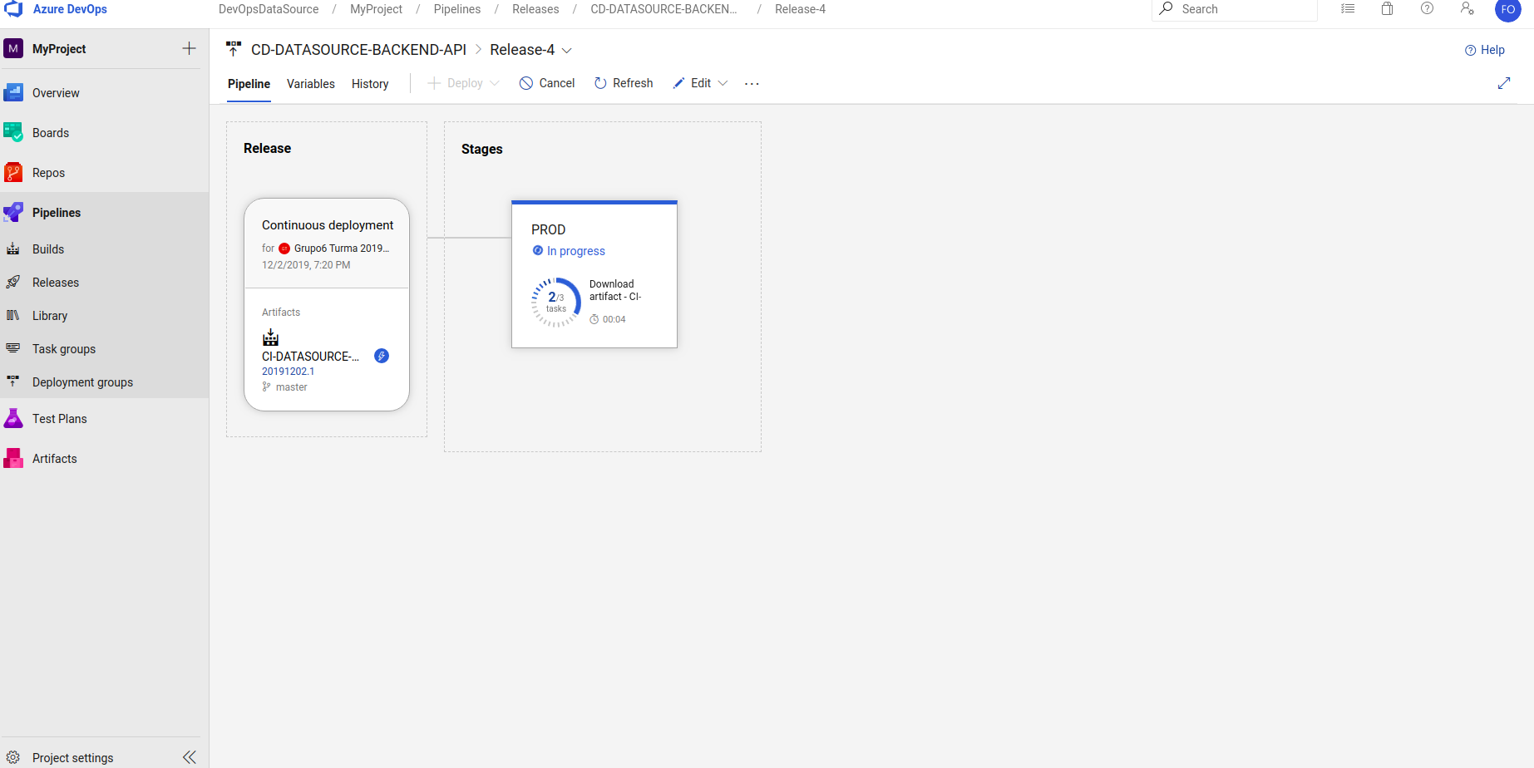

Slide 26
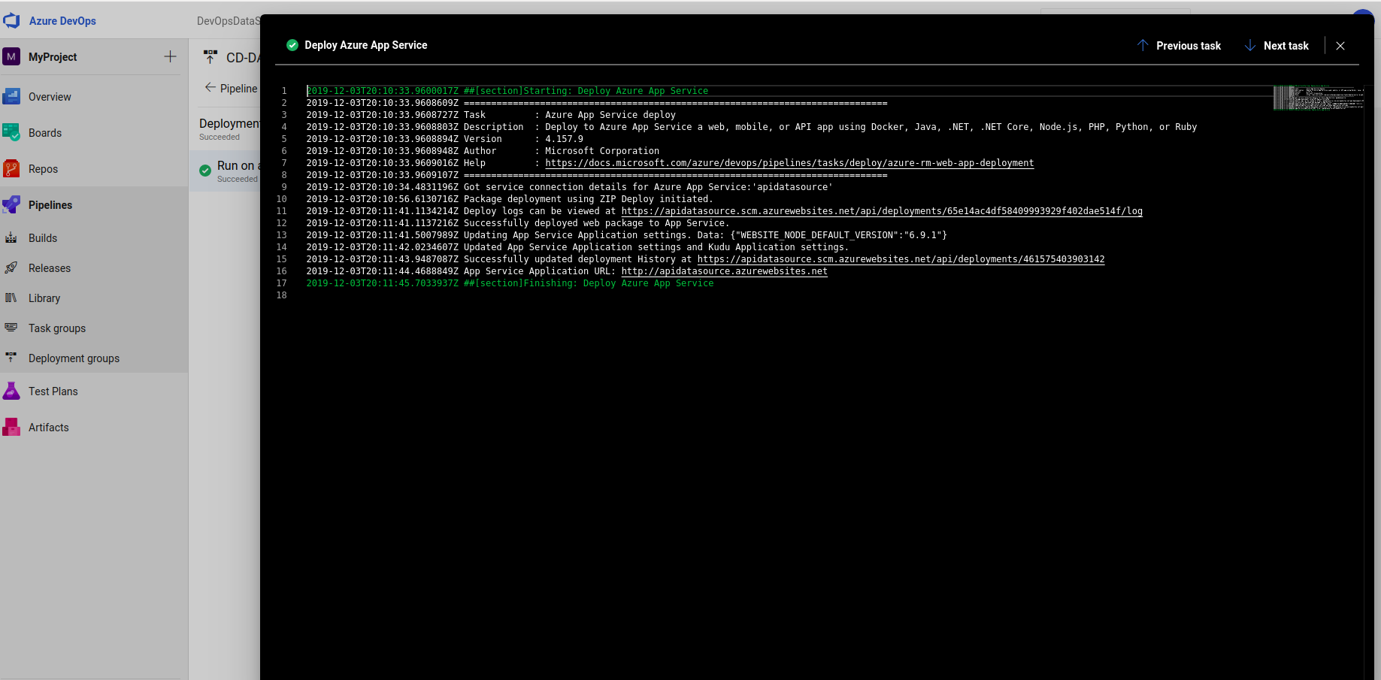

Slide 27
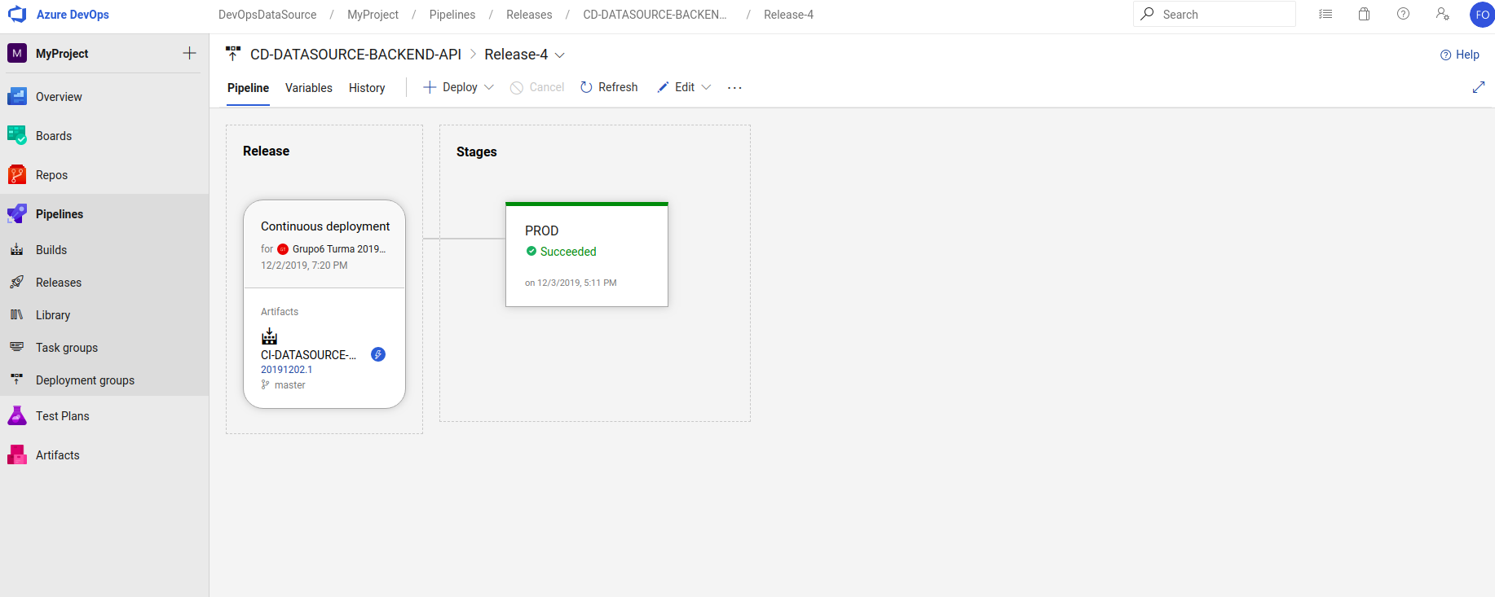

Slide 28
Demonstração

Slide 29









Ferramenta de HelpDesk
Abertura de chamados;
Mandar mensagem no chat;
Consultar o FAQ.

Slide 30
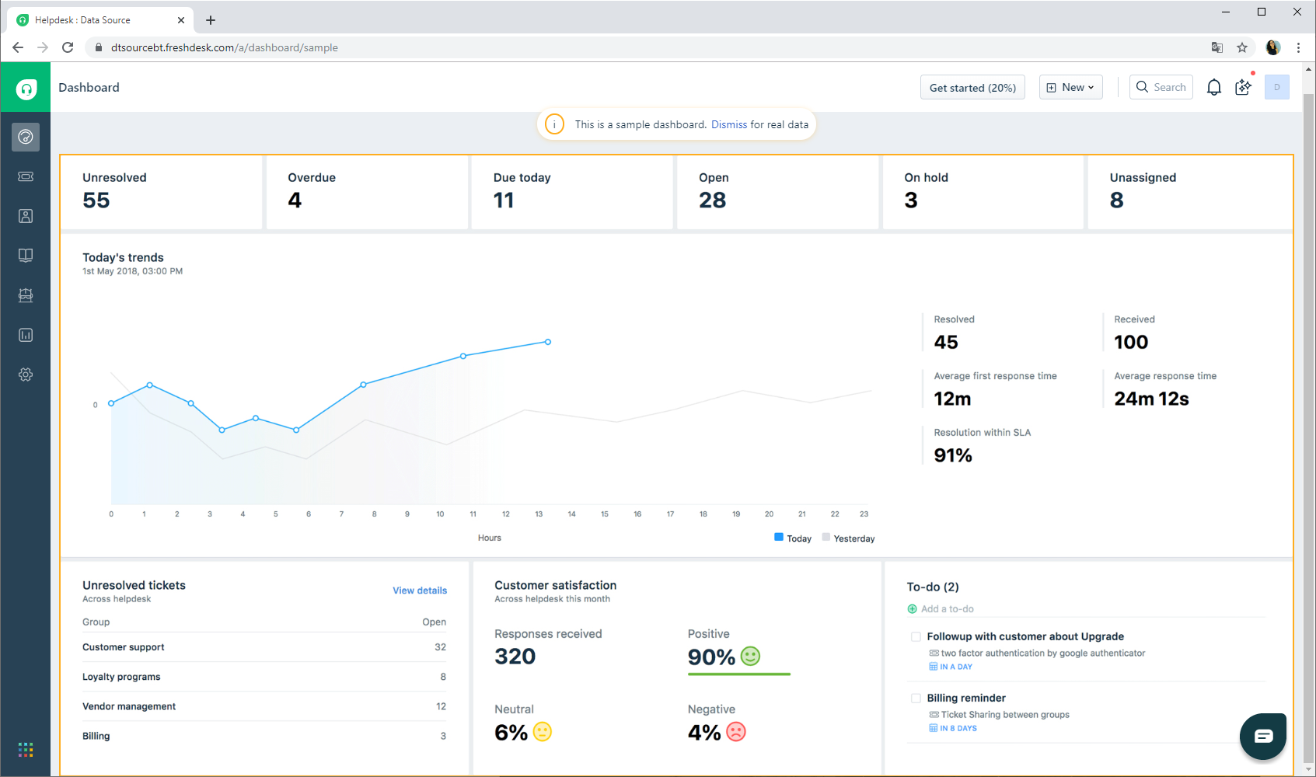
Ferramenta de HelpDesk

Slide 31
Considerações Finais

Slide 32




Obrigado

